Slide 1
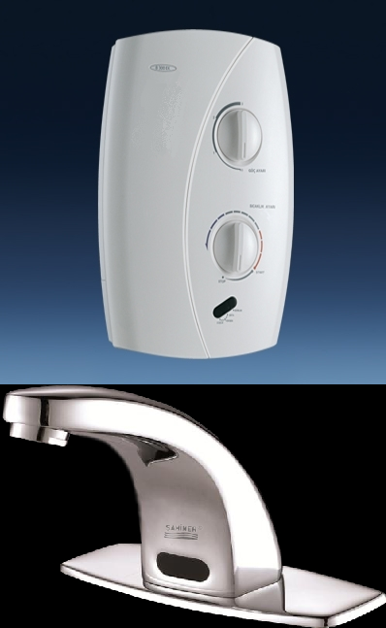
BAŞKENT ÜNİVERSİTESİ Elektrik – Elektronik Mühendisliği Bölümü
Su Sıcaklığına Bağlı Çalışan Elektrikli Duş
Öğrenci :Volkan Erkan
Danışman :Doç. Dr. Hamit Erdem

Slide 2
İçindekiler
Projenin Amacı
Sistemi Oluşturan Elemanlar
Elektrikli Ani Su Isıtıcısı
Arduino Kart ve Özellikleri
DHT22 Sıcaklık Sensörü

Slide 3
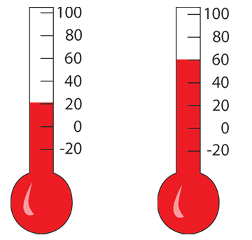
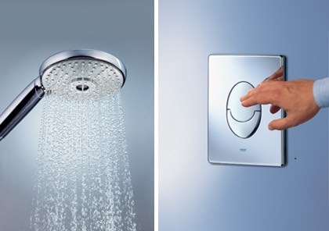
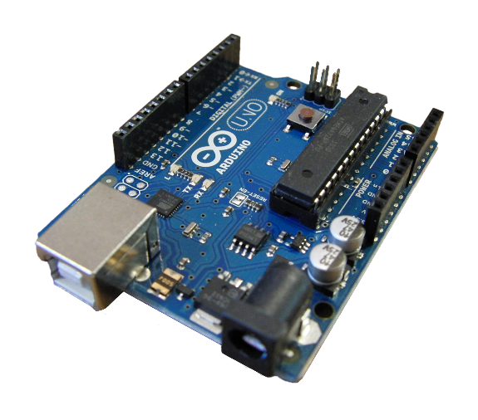
Projenin Amacı
Mutfak ve banyoda kullanılmak amacıyla gelen suyu istenilen sıcaklığa çıkartacak ani su ısıtıcısının tasarımı.

Slide 4
elektrik – su gideri

Slide 5
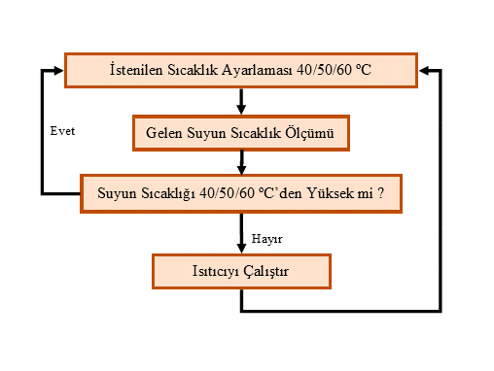
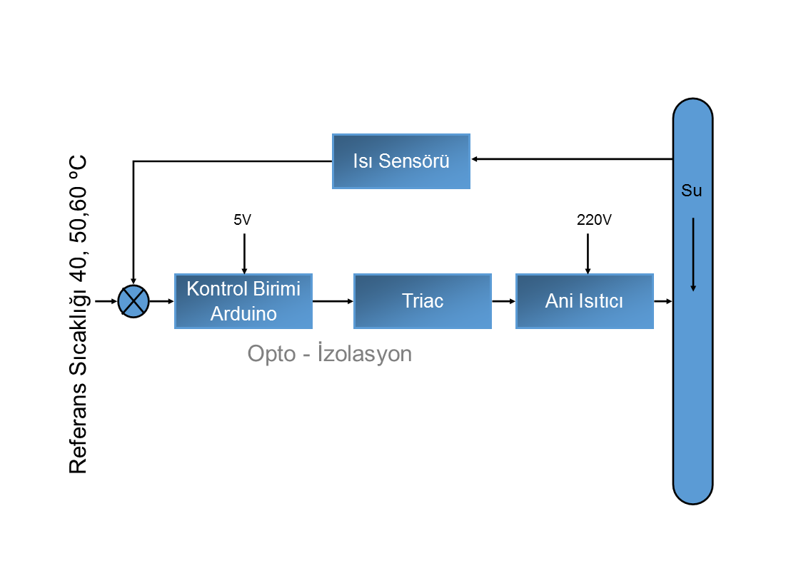
Akış Şeması & blok diyagram

Slide 6
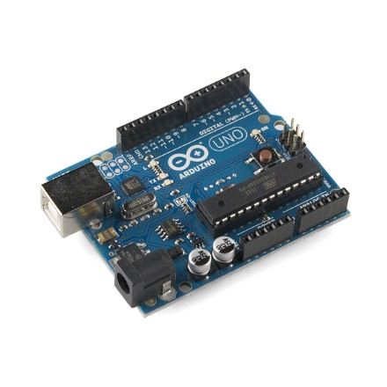
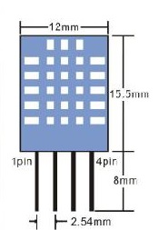
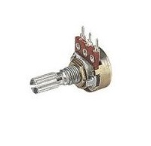
Sistemi Oluşturan Elemanlar
Elektrikli Ani Su Isıtıcısı
Arduino Uno
DHT22 Sıcaklık Sensörü
1k Pot

Slide 7
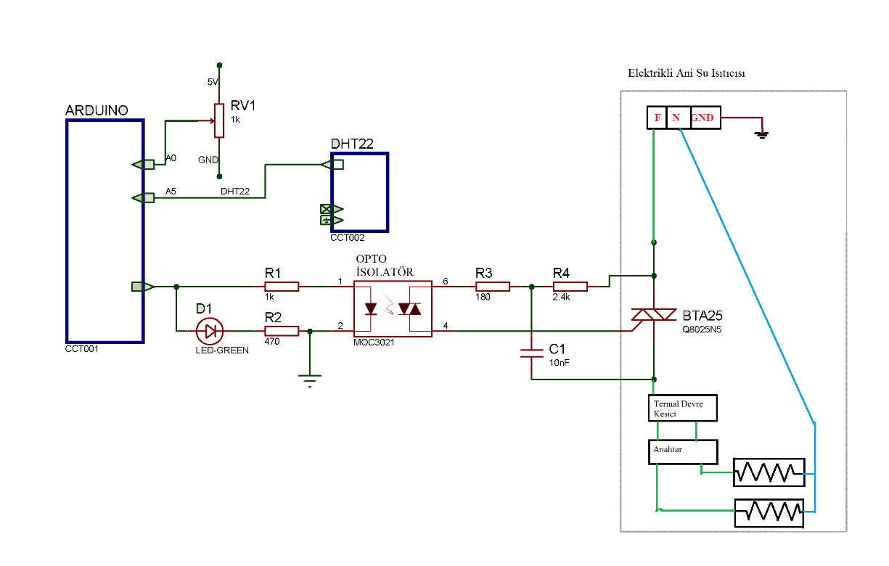
Elektrikli Ani su ısıtıcısı
F, N ve Toprak,
Termal Devre Kesici
On/Off Anahtar
Rezistanslar (ısıtıcı)
Devremizin bağlantı noktası

Slide 8
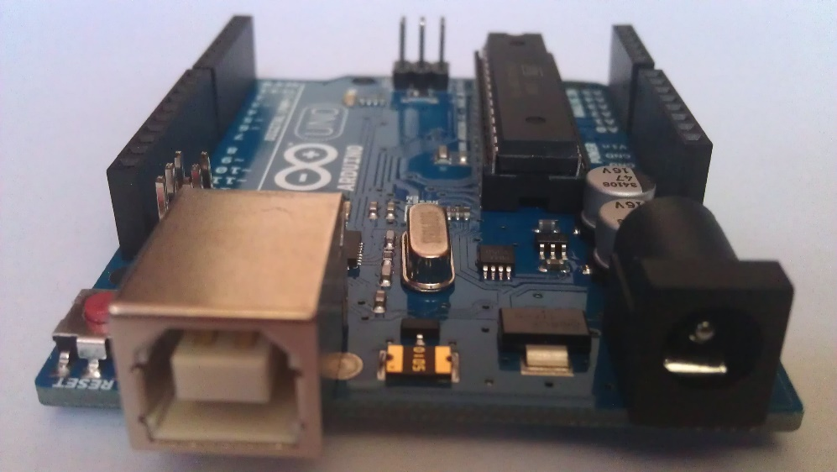
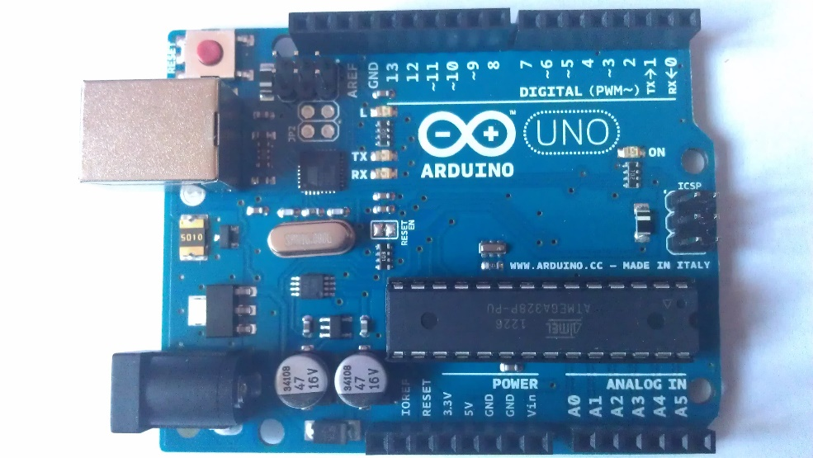
Arduino Kart ve Özellikleri
Arduino nedir ?
Arduino kart özellikleri
Arduino kartın kullanım alanları
Yazılım Programı

Slide 9
DHT22 ~ Sıcaklık Sensörü
DHt22 ile sıcaklık, nem ölçümü
DHT22 özellikleri ve kullanım nedenleri
DHT22 & Arduino Uno bağlantısı (5V, GND,D2)

Slide 10
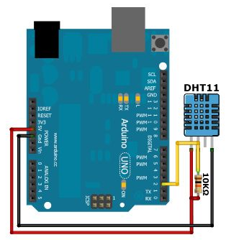
DHT22 ~ Sıcaklık ve Nem Sensörü
Ölçüm Aralıkları:
Nem : %20, %95 ~ ±%5
Sıcaklık : 0, 100 ºC ~ ±2 ºC

Slide 11
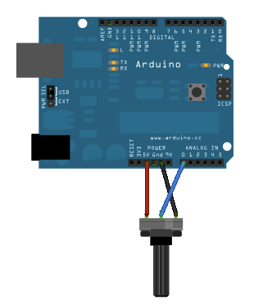
Sıcaklık ayarlaması - Pot
Arduino Uno analog girişleri
0 – 5 V giriş voltajı
0 – 1023 dijital numara
İstenilen sıcaklık aşama sayısı (30, 40, 50,60 °C)

Slide 12
Prosedür
Projenin gerçekleştirilmesinde kullanılacak alt yapı birimleri belirlenmiştir. Mikro denetleyici, sıcaklık sensörü, sıcaklık için referans değeri seçiminde kullanılacak birimler seçilmiştir.
İzolasyonda kullanılacak elemanlar ve triac araştırılması. Devremin tamamlanması.

Slide 13
Kaynaklar
"Arduino – A Quick Start Guide", Maik Schmidt
"Programming Interactivity", Joshua Noble
http://arduino.cc/en/
http://www.robots101.com/

